Slide 1
Задание 2
Анализ CPA

Slide 2
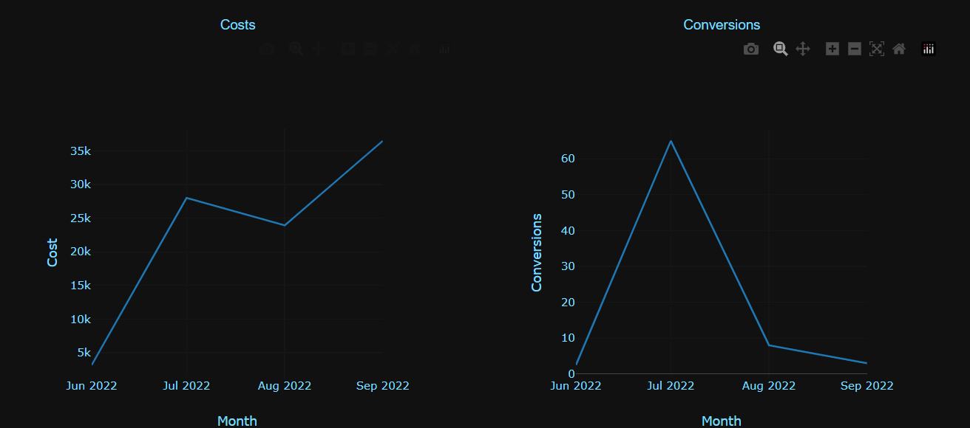
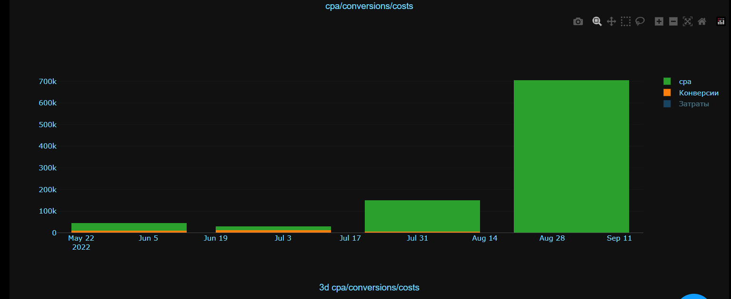
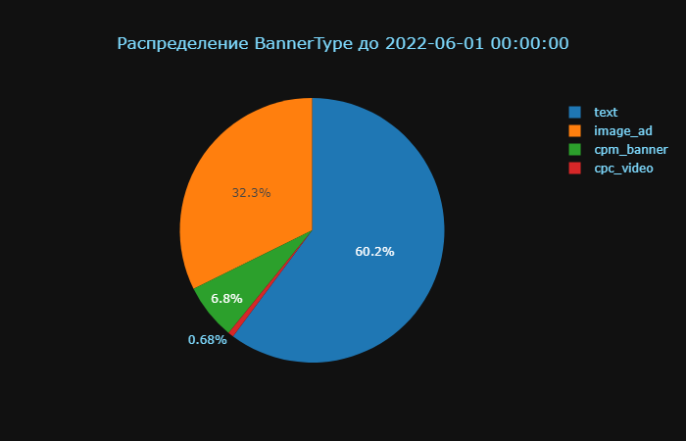
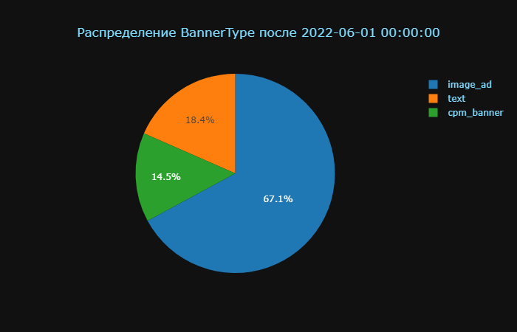
Анализ mobile - networks
1.CPA (затраты/конверсия): Растет стабильно, максимальное значение - 250.
2.CPC: Около нуля.
3.CPA (CPC/конверсии): Также растет около нуля.
4.Издержки: Являются возрастающей функцией.
5.Конверсия, клики, показы: Сначала растут до июня, а в августе сильно убывают.
6.Темпы прироста CPA: Отрицательные темпы прироста до июня.
7.Темпы прироста CPC: Увеличиваются.
8.Темпы прироста (CPC/конверсии): Такие же, как у CPC, но темпы прироста значительно ниже.
9.Темпы прироста затрат: Отрицательные в августе.
10.Структура выбора баннеров: Сильно изменилась (текст 60 -> 18%, изображение 32% -> 67%, CPM-баннер 6 -> 14%).

Slide 3
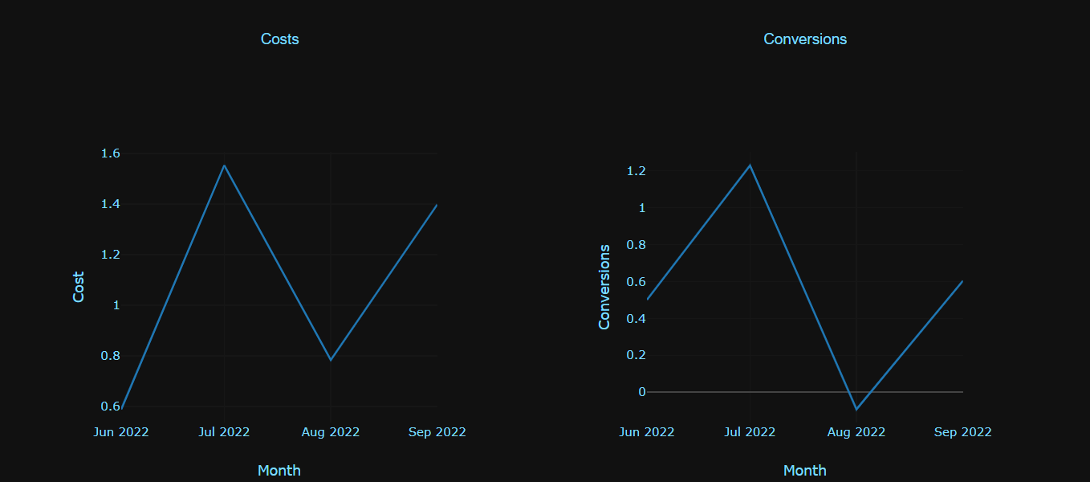
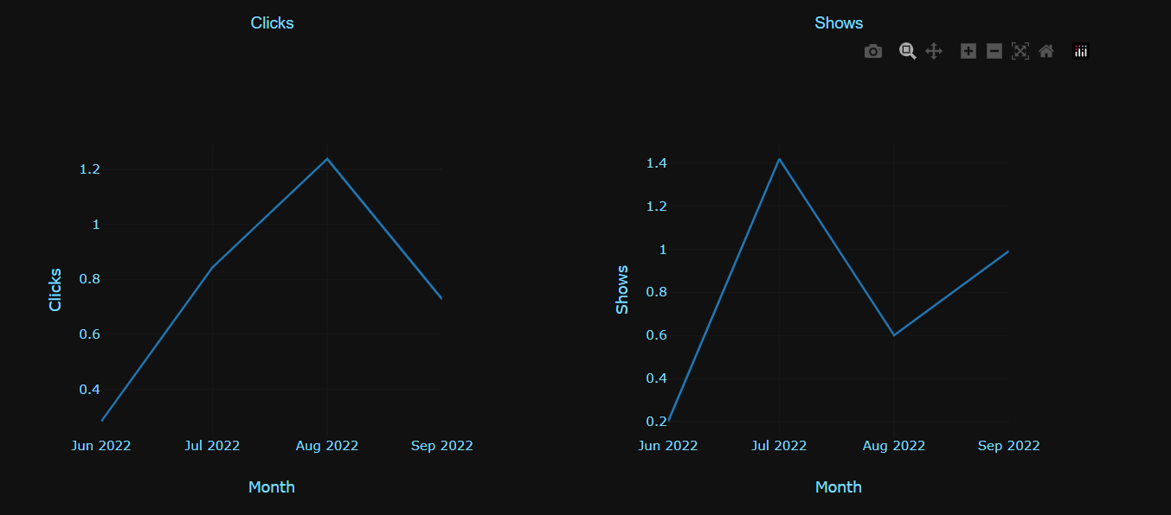
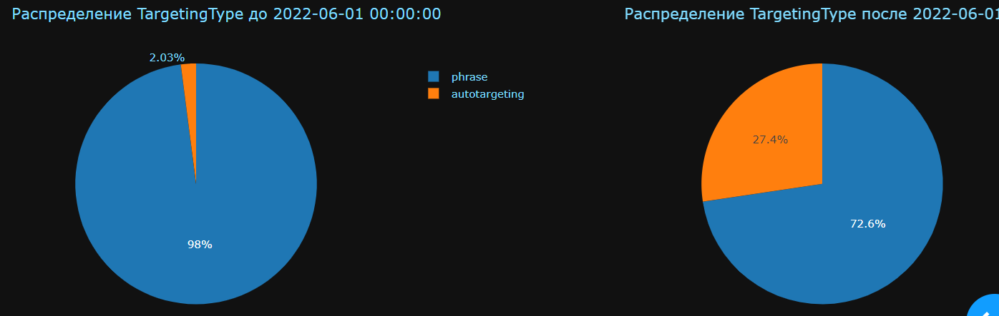
Анализ mobile - search
1.CPA, CPC, (CPC/конверсии): CPA от 150-340, остальные менее ста.
2.Темпы прироста CPA: Показали отрицательные темпы прироста в июле.
3.Темпы прироста CPC: Очень сильно росли на протяжении всего периода.
4.Темпы прироста (CPC/конверсии): Также росли, но с гораздо меньшими темпами прироста.
5.Темпы прироста затрат: Были отрицательными в августе, когда темпы прироста конверсии были значительно выше.
6.Клики и показы: Увеличивались, но показы росли быстрее. Однако в августе прирост кликов был сильно больше, тогда как темпы роста показов уменьшались.
7.Доля автотаргетинга: Значительно выросла.

Slide 4
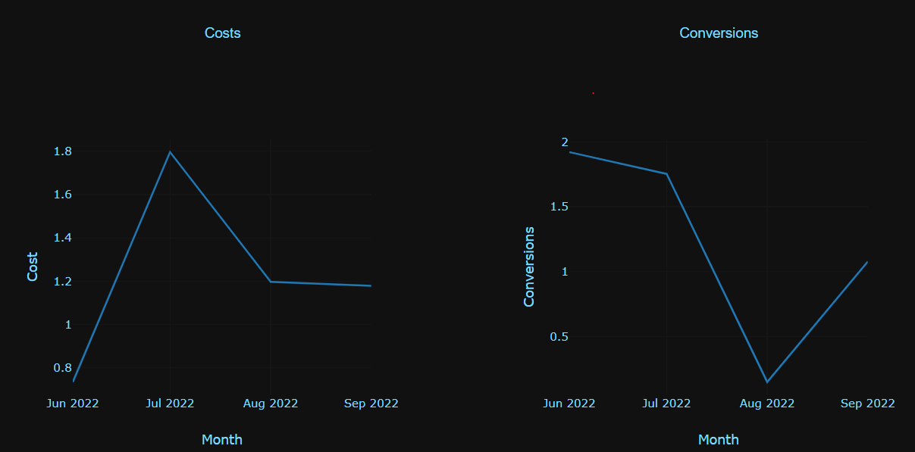
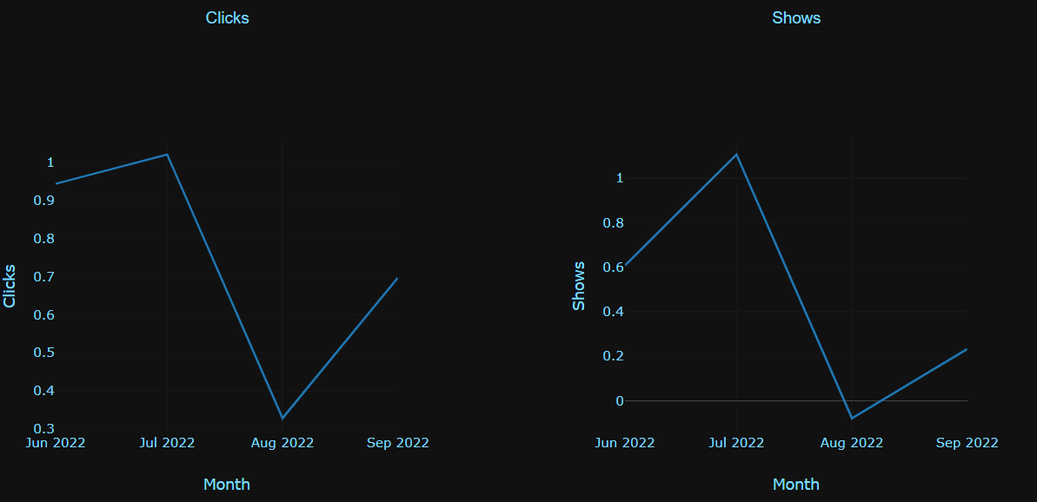
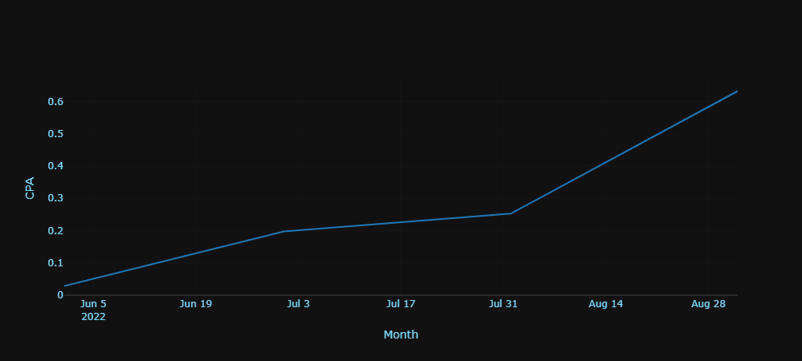
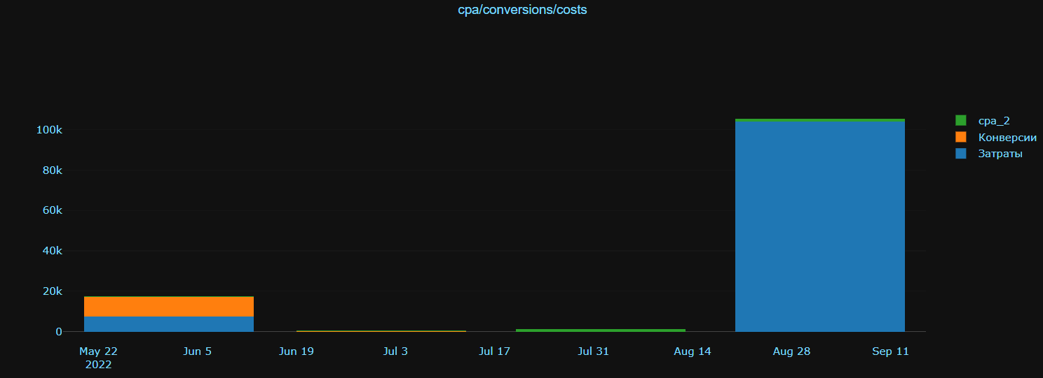
Анализ desktop - search
1.CPA: Постоянно уменьшались.
2.CPC: Росли.
3.(CPC/конверсии): Росли, но медленнее CPC.
4.Затраты: Росли также, как и конверсия, но с меньшими темпами прироста.
5.Затраты: Особенно сильно подросли в августе, а рост (CPC/конверсии) был в июле.
6.Категории: Из категорий пропали инвестиции.
7.Тип баннера: Текст занимает более 90%.
8.Доля автотаргетинга: Значительно выросла.

Slide 5
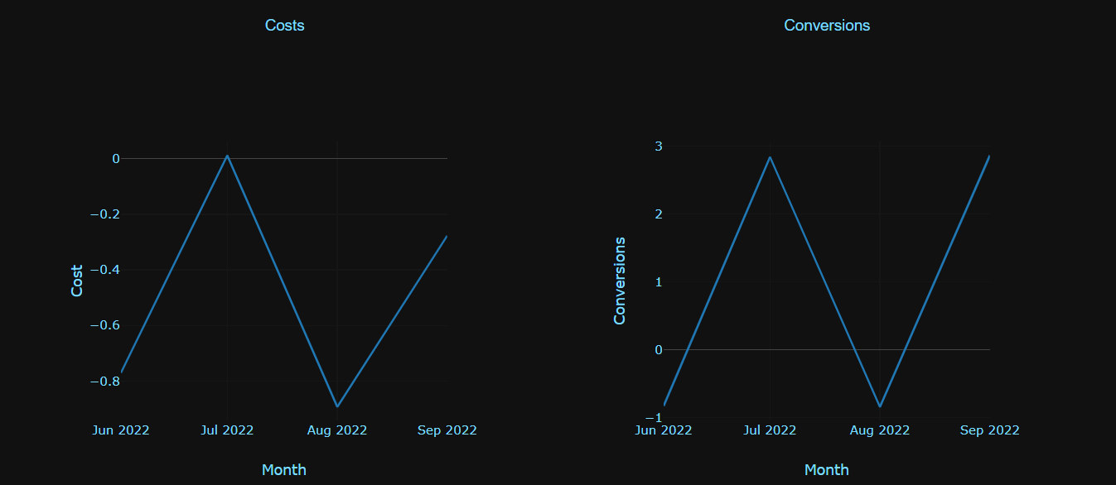
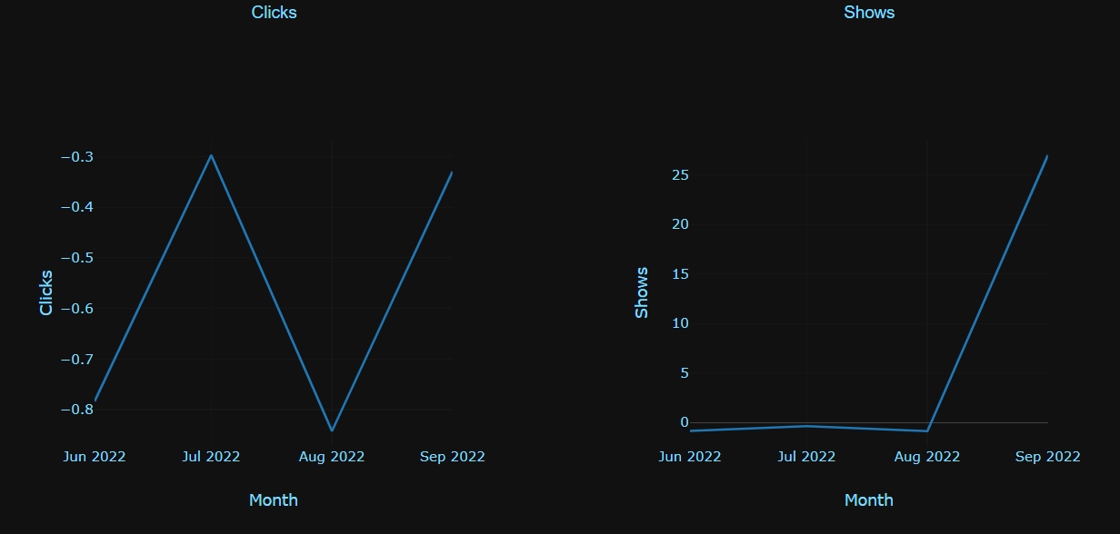
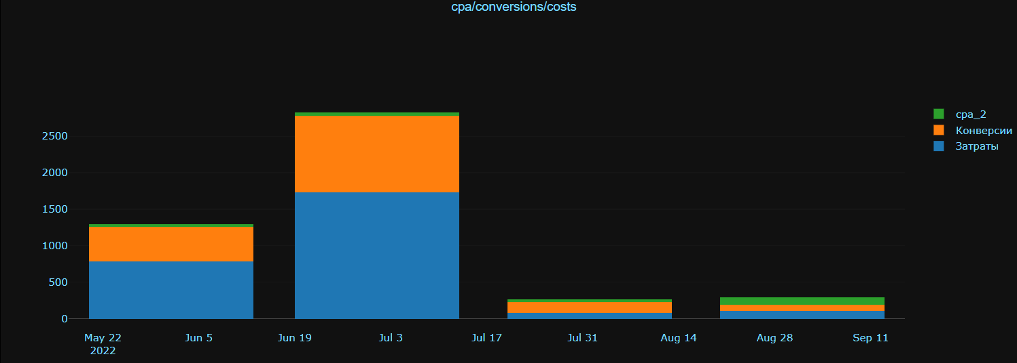
Анализ desktop - networks
1.CPA: Не достигает целевого уровня.
2.CPC/ (CPC/конверсии): Растут около ста.
3.CPA: Сильно выросла в июле-августе, до этого уменьшалась.
4.CPC: Постоянно росла.
5.CPA_2 (CPC/конверсии): Также постоянно росла (положительные темпы прироста, но более низкие, чем у CPC).
6.Затраты: Постоянно уменьшались.
7.Конверсия: Росла с темпом прироста, превосходящим падение затрат.
8.Количество кликов: Все время падало.
9.Количество показов: Тоже все время падало, но в сентябре подросло.
10.Структура выбора баннеров: Сильно изменилась (изображение +9%, текст -7%, видео больше не используют). Уменьшилась доля ретаргетинга и появился автотаргетинг.

Slide 6
Выводы
Причины роста CPA
1. Изменение структуры выбора баннеров: Было замечено значительное изменение в выборе типов баннеров. Доля текстовых баннеров уменьшилась с 60% до 18%, в то время как доля изображений увеличилась с 32% до 67%. Это может влиять на CPA, так как разные типы баннеров могут иметь разные стоимости и эффективность.
2. Изменение в таргетинге: Было замечено, что доля автотаргетинга значительно выросла, в то время как доля ретаргетинга уменьшилась. Это может влиять на CPA, так как разные стратегии таргетинга могут иметь разные стоимости и эффективность.
3. Изменение в темпах прироста: В августе темпы прироста затрат были отрицательными, в то время как темпы прироста конверсии были значительно выше. Это может указывать на то, что затраты растут быстрее, чем конверсии, что приводит к увеличению CPA.
Рекомендации по снижению и стабилизации CPA
1. Оптимизация выбора баннеров: Проведите A/B тестирование различных типов баннеров, чтобы определить, какие из них наиболее эффективны с точки зрения CPA. Возможно, стоит пересмотреть текущую стратегию и сделать больший акцент на более эффективные типы баннеров.
2. Оптимизация стратегии таргетинга: Проведите анализ эффективности различных стратегий таргетинга. Возможно, стоит пересмотреть текущую стратегию и сделать больший акцент на более эффективные стратегии таргетинга.
3. Мониторинг и оптимизация темпов прироста: Регулярно отслеживайте темпы прироста затрат и конверсий. Если затраты растут быстрее конверсий, это может указывать на необходимость оптимизации рекламной кампании.

